Slide 1

Structures de données et algorithmes avancés

Slide 2
Organisation
Equipe pédagogique :
Grégory Morel / gregory.morel@cpe.fr / Bureau B127A (Responsable du cours)
Benjamin Long / benjamin.long@cpce.fr
Evaluation :
Examen sur table : 80 %
Contrôle continu : 20 % (TP, QCM, Interrogation écrite, participation…)
Compte pour 50 % du module « Mathématiques, Signal, Electronique et Informatique »
(avec « Mise en œuvre d’un système à microprocesseur »)

Slide 3
Pourquoi étudier les algorithmes ?
Les algorithmes sont partout et ont une portée universelle
Internet : moteurs de recherche, routage de paquets IP, partage de fichiers…
Informatique : topographie des circuits, systèmes de fichiers, compilateurs...
Infographie : films, jeux vidéo, réalité virtuelle…
Sécurité : smartphone, e-commerce, machines de vote, blockchain…
Multimédia : lecteurs CD, DVD, MP3, JPG, h264, HDTV…
Transport : planification de vols, calculs d’itinéraires…
Physique : simulation à N-corps, simulation de collision de particules...
Biologie : séquençage du génome humain, repliement de protéines…
Finance : trading, bitcoin…

Slide 4
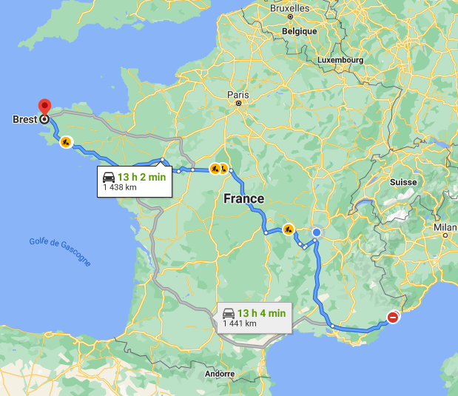
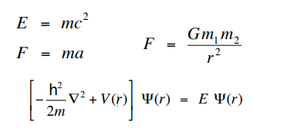
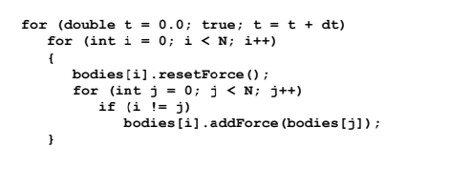
Pourquoi étudier les algorithmes ?
Pour résoudre des problèmes qu’on ne sait pas traiter autrement
« Remplacent » les modèles mathématiques dans la recherche scientifique
Science au 20è siècle
Science au 21è siècle
« Les algorithmes : une langue commune pour la nature, les hommes et les ordinateurs »
(Avi Wigderson, Prix Abel 2021)

Slide 5








Pourquoi étudier les algorithmes ?
Pour le fun et le profit

Slide 6
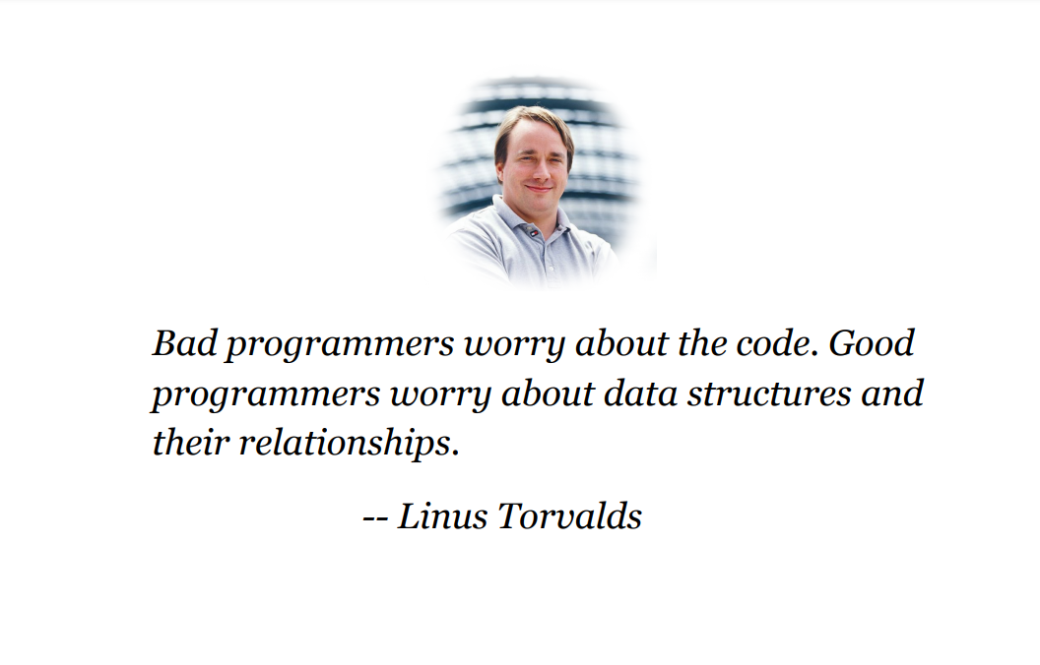
Pourquoi étudier les algorithmes ?

Slide 7
Objectifs du cours
Ecrire du code optimisé et évolutif Les connaissances sur les différentes structures de données et algorithmes vous permettent de déterminer la structure de données et l'algorithme optimaux à choisir dans diverses conditions
Utilisation efficace du temps et de la mémoire Avoir des connaissances sur les structures de données et les algorithmes vous aidera à écrire des codes qui s'exécutent plus rapidement et nécessitent moins de mémoire
Meilleures opportunités d'emploi Des questions sur les structures de données et les algorithmes sont posées systématiquement lors des entretiens d'embauche, en particulier dans les grandes sociétés (GAFAM…)
Notes:
Evolutif : au sens “scalable”, pouvant passer à l’échelle

Slide 8
Plan
Structures de données usuelles (listes chaînées, piles, files, tables de hachage)
Introduction à la complexité algorithmique
Récursivité / Diviser pour régner / Tris
Arbres
Théorie des graphes : Bases et parcours
Théorie des graphes : Problèmes d’optimisation / Algorithmes génétiques
Programmation dynamique

Slide 9
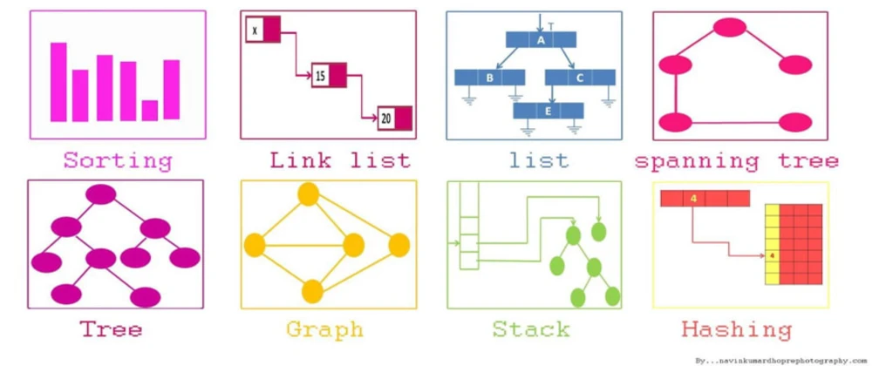
Structures de données
Une structure de données est une manière particulière d’organiser des données de manière à ce qu’elles puissent être utilisées efficacement, pour un contexte précis
Plus précisément, une structure de données décrit comment les données sont reliées entre elles, et les fonctions / opérations qui peuvent être appliquées sur les données

Slide 10
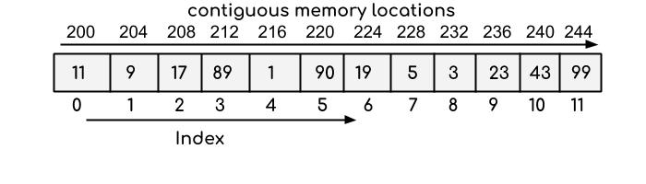
Tableau
Structure de données la plus simple
✓ données contiguës en mémoire ⇒ accès direct à une case (arithmétique de pointeurs)
❌ pour insérer / supprimer un élément, il faut décaler tous les suivants !
❌ difficile à redimensionner (il y a peut-être des données juste après le tableau)
il faut créer un nouveau tableau plus grand et recopier toutes les valeurs du premier tableau
ou allouer de l’espace supplémentaire au cas où
❌ pas ou mal adapté pour certaines représentations (réseau social, arborescence de fichiers…)

Slide 11
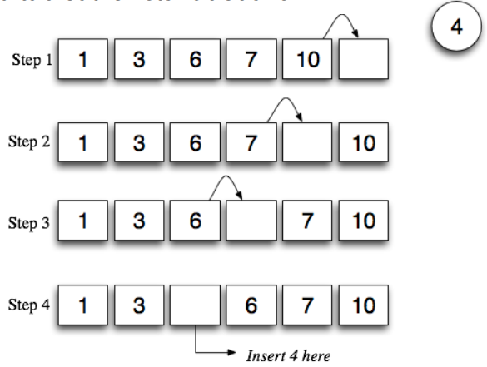
Tableau
Exemple : insertion d’une valeur dans un tableau trié

Slide 12
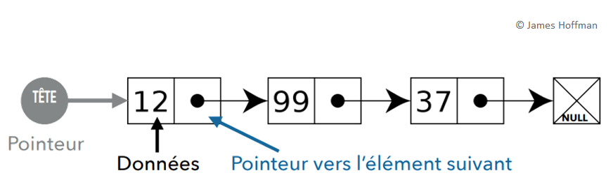
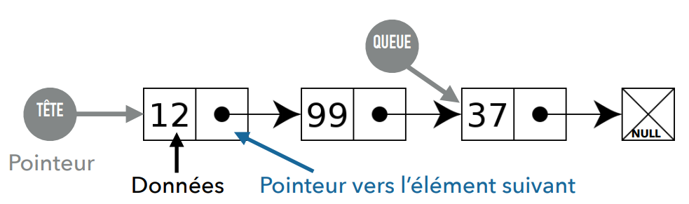
Liste chaînée
Structure de données dynamique
✓ conçue pour facilement insérer / supprimer / redimensionner
❌ mais difficile d’accéder à un élément particulier (il faut parcourir la liste jusqu’à le trouver)
❌ difficile à parcourir en sens inverse
❌ consomme plus de mémoire qu’un tableau (à cause des pointeurs)
⚠ En cas de perte du pointeur tête ⇒ liste perdue ⇒ garbage collector… ou fuite mémoire !
Notes:
Les langages disposant d’un garbage collector (comme Java) ont un mécanisme de récupération de tout espace mémoire qui n’est plus référencé par une variable.
Mais dans d’autres langages (C, C++ « traditionnel »…), c’est au développeur de libérer manuellement la mémoire, sans quoi elle est perdue jusqu’à l’arrêt du programme.

Slide 13
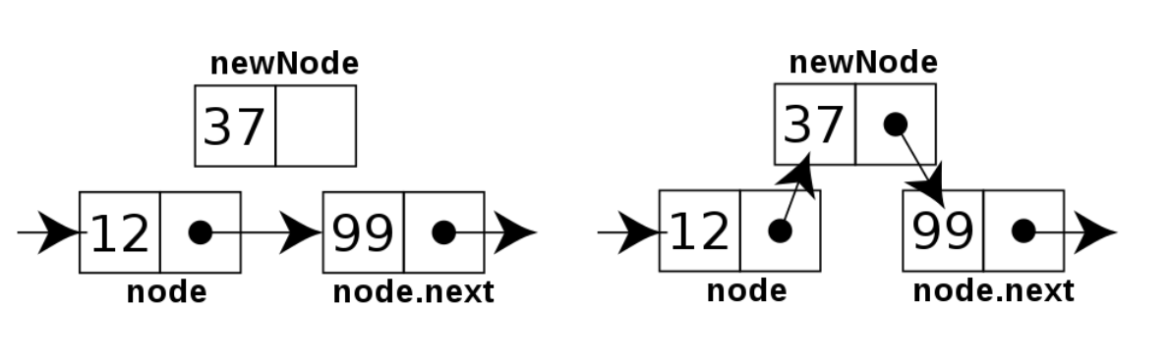
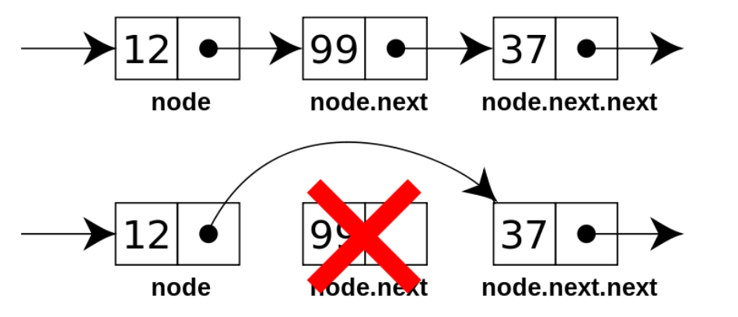
Liste chaînée
L’insertion est efficace : seulement deux pointeurs à mettre à jour
La suppression aussi :
⚠ Le type List de Python correspond à un tableau, pas une liste chaînée

Slide 14
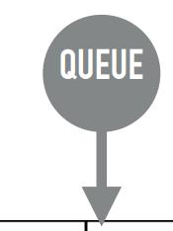
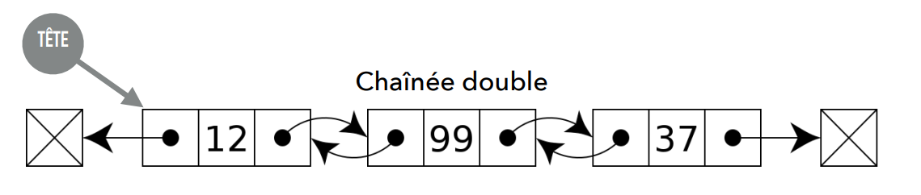
Liste doublement chaînée
© James Hoffman
Utilisations :
Gestion de playlists
Gestion d’un mécanisme « Annuler / Refaire » dans un programme
…
⚠ Consomme encore (un peu) plus de mémoire !

Slide 15
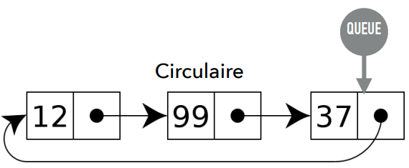
Liste chaînée circulaire
✓ Parcours en boucle plus facile à gérer (pas besoin de regarder constamment si c’est le dernier nœud)
💡On garde généralement une référence sur le dernier élément :
ajout en fin de liste immédiat
on retrouve immédiatement la tête de liste

Slide 16
Files et piles
File (Queue) : structure de données linéaire (tableau, liste) où :
la lecture / récupération d’une valeur se fait systématiquement au début
l’insertion d’une nouvelle valeur se fait systématiquement à la fin
💡 On parle de structure FIFO (First In, First Out)
Applications :
Toute situation où des données doivent être mémorisées en attendant leur traitement
File d’impression dans les imprimantes
En gestion des stocks (on veut faire sortir d’abord les pièces les plus anciennes)
…

Slide 17


Files et piles
Implémentation : généralement avec une liste chaînée
Récupération du premier élément
Insertion
TÊTE
QUEUE
12
99
37
51

Slide 18
Files et piles
Méthodes / Fonctions qu’on rencontre traditionnellement avec une file :
enqueue ajoute un élément dans la file
peek lit la première valeur de la file, sans la retirer
dequeue lit la première valeur de la file, et la retire
size nombre d’éléments dans la file
isEmpty indique si la file est vide

Slide 19
Files et piles
Variante : file de priorité (Priority queue)
⇒ on peut spécifier où insérer un nouvel élément
⇒ ou (plus flexible) chaque élément est associé à une valeur de priorité
Exemple (chaque valeur correspond à la priorité) :
Applications :
Ordonnanceurs de systèmes d’exploitations / de processeurs
Algorithme de Dijkstra (cf. Cours 6)
TÊTE
QUEUE
99
51
12
37

Slide 20
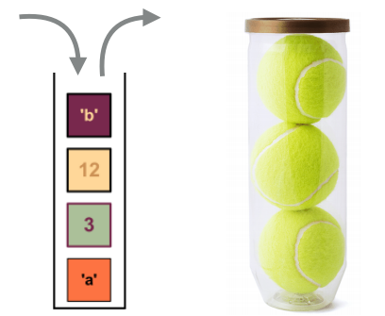
Files et piles
Pile (Stack) : structure de données linéaire (tableau, liste) où :
La lecture / récupération et l’insertion d’une valeur se font systématiquement au début
💡 On parle de structure LIFO (Last In, First Out)
Applications :
Annuler / Refaire
Récursivité
Historique dans un navigateur
Vérification de code (ouverture / fermeture des
balises / accolades)
© James Hoffman

Slide 21
Files et piles
Méthodes / Fonctions qu’on rencontre traditionnellement avec une pile :
push ajoute un élément dans la pile
peek lit la première valeur (sommet) de la pile, sans la retirer
pop lit la première valeur (sommet) de la pile, et la retire
size nombre d’éléments dans la pile
isEmpty indique si la pile est vide

Slide 22
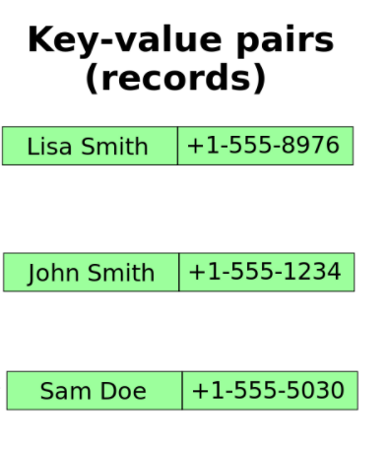
Tables de hachage
Structure de données qui implémente le type tableau associatif (ou dictionnaire) :
Exemple : annuaire téléphonique
💡 Chaque valeur (ou donnée) d’un tableau ou d’une liste est associée à une clé permettant de la retrouver rapidement (càd en évitant de parcourir tout le tableau ou la liste)
Applications :
Toute situation où on veut retrouver rapidement une valeur non indexée par un entier
Annuaires / Bases de données / Recherche de fichier dans Google Drive…
Table de symboles des compilateurs

Slide 23
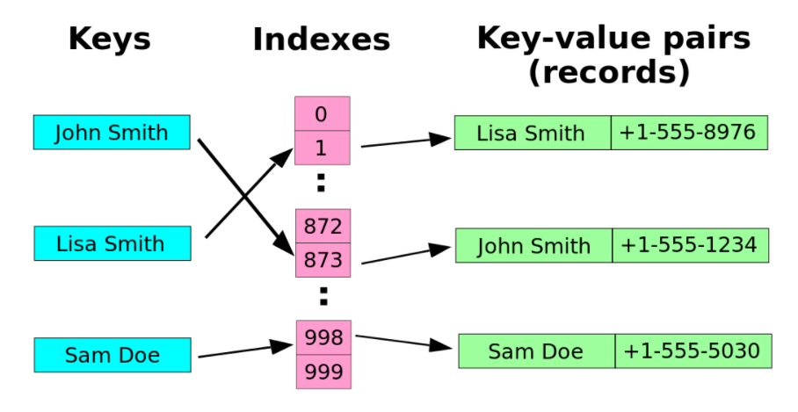
Tables de hachage
Fonction de hachage : produit un nombre entier à partir de la clé (son empreinte)
Ce nombre sert à identifier la position de la donnée dans la table
.
.
.
.
.
.
Fonction de hachage

Slide 24
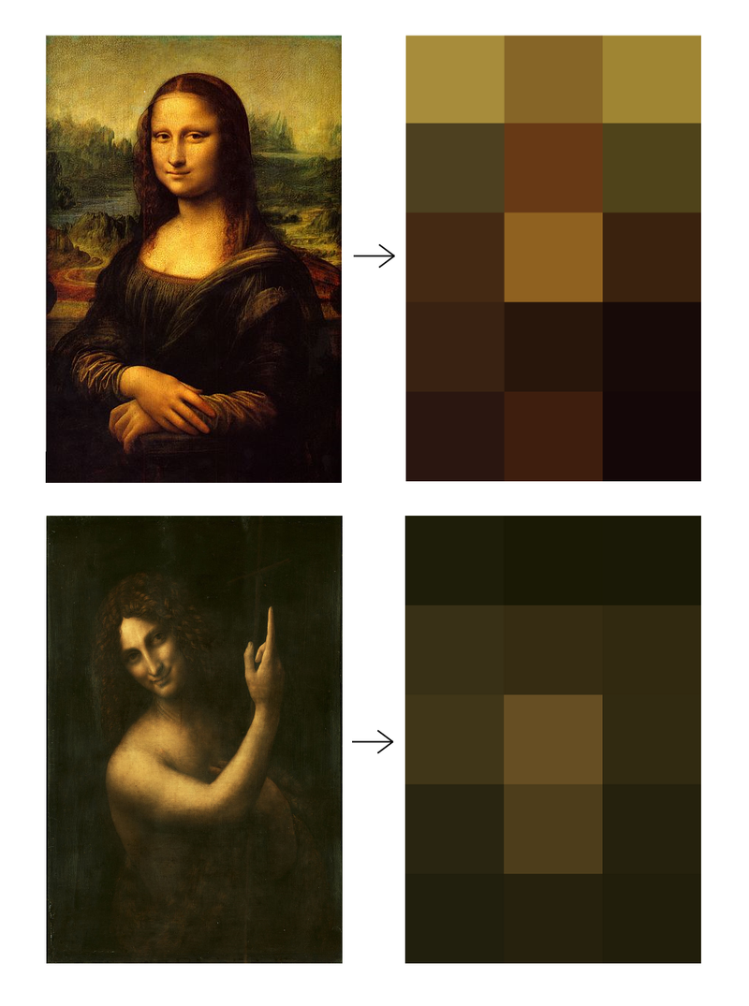
Tables de hachage
Exemples de fonctions de hachage simples :
Dans une table de 26 cases, si la clé est un mot, on peut prendre l’initiale puis son rang dans l’alphabet : hash26("clavier") = 3 hash26("USB") = 21
Dans une table de 200 cases, on peut aussi calculer la somme des caractères ASCII du mot puis prendre le reste modulo 200 : hash200("clavier") = 142 hash200("USB") = 34
Images :

Slide 25
Tables de hachage
Problème des fonctions de hachages précédentes : des collisions sont possibles !
hash26("clavier") = 3 mais hash26("carte mère") = 3 aussi !!
hash200 : si notre liste de clés contient plus de 200 éléments, on aura forcément deux clés ayant la même valeur de hachage !
Deux images même très différentes peuvent conduire à la même empreinte

Slide 26
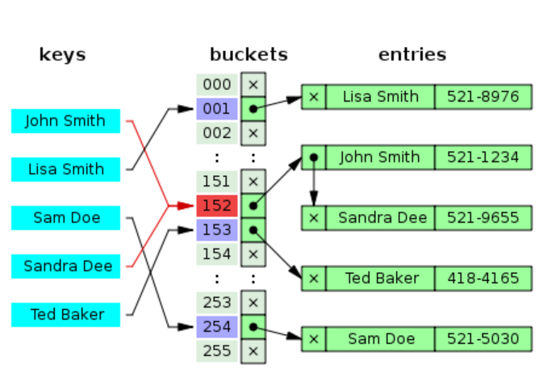
Tables de hachage
💡 Comment résoudre les collisions ?
Chaînage : les données qui ont même valeur de hachage sont stockées dans une liste chaînée
✓ simple à implémenter
✓ suppression d’une clé facile
✓ évite de devoir redimensionner la table en cas de saturation
❌ dans le pire cas, la fonction de hachage
renvoie toujours la même valeur ⇒ la table devient une liste chaînée, et la recherche prend beaucoup plus de temps

Slide 27
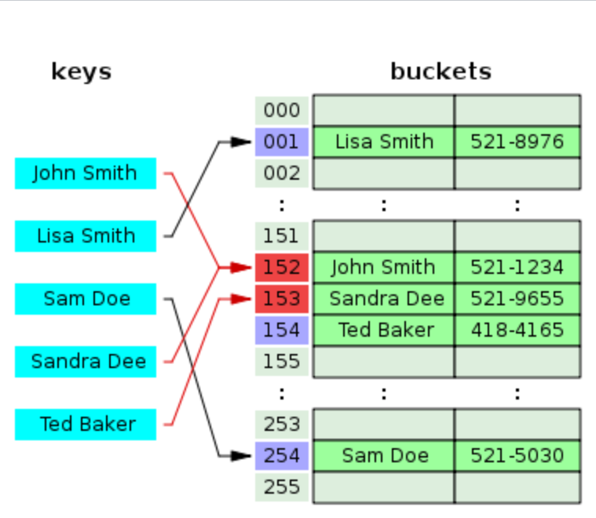
Tables de hachage
💡 Comment résoudre les collisions ?
Adressage ouvert : en cas de collision, on stocke la donnée ailleurs
sondage linéaire : on parcourt le tableau jusqu’à la prochaine case vide
sondage quadratique : on parcourt le tableau en doublant d’indice en indice
double hachage : on applique un second hachage
✓ simple à implémenter ; recherche d’une clé facile
❌ suppression difficile à mettre en œuvre (il faut déplacer les éventuels éléments du « même » bucket)
Résolution de collisions par sondage linéaire

Slide 28
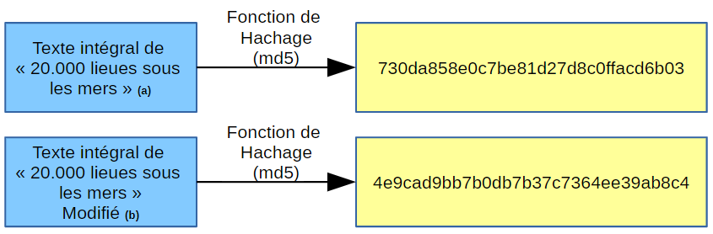
Tables de hachage
Une bonne fonction de hachage doit :
être rapide à calculer
utiliser toutes les données de la clé pour calculer la valeur de hachage
les valeurs de hachage doivent être uniformément distribuées
générer des valeurs complètement différentes pour des clés presque identiques
Exemples :
MD5 pour l’intégrité de fichiers téléchargés
SHA-256 pour la sécurité de la blockchain Bitcoin
Seule différence : 10e caractère de la 1000e ligne a été remplacé par le caractère "*"

